Slide 1
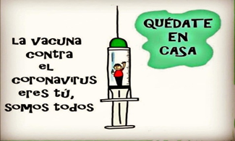
Clase N°11:
Retroalimentación mes de marzo
ASIGNATURA: NECESIDADES PSICOSOCIALES DEL ADULTO MAYOR
FECHA: SEMANA DEL 8 AL 12 DE JUNIO DEL AÑO 2020. CURSO : 4° D
UNIDAD 1
OBJETIVO GENERAL: Realizar actividades sociales y recreativas orientadas a los intereses, necesidades y características biopsicosociales de las personas adultas mayores, entregando apoyo personalizado, aplicando técnicas de motivación, seleccionando recursos y materiales apropiados y resguardando la seguridad individual y grupal.
OBJETIVO DE LA CLASE:
Retroalimentar los contenidos de la unidad cero, con el fin de conocer los procedimientos administrativos en un centro de salud

Slide 2
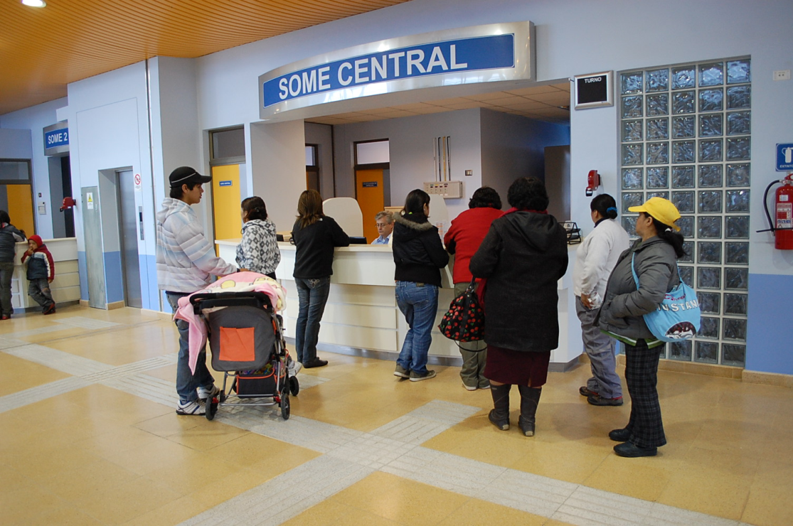
SOME: servicio de orientación medica y estadística
Orientar e informar al publico sobre todos los aspectos de la atención
hospitalaria
Efectuar las citaciones de los pacientes, de acuerdo con las
disponibilidades de horas de atención
Velar por la confección, custodia, conservación y distribución de las
historias clínicas
Estudiar y evaluar permanentemente los sistemas de admisión y estadística

Slide 3
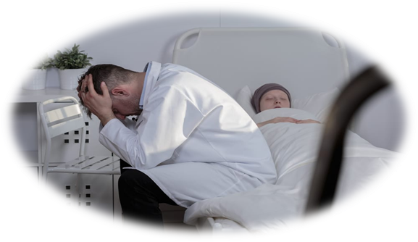
Seguridad de pacientes hospitalizados y no hospitalizados
Seguridad del paciente
Ley GES (garantiza dicha seguridad)
Eventos adversos
Eventos centinelas
La institución que fiscaliza es la superintendencia de salud
¿Qué tipo de accidentes pueden ocurrir?

Slide 4
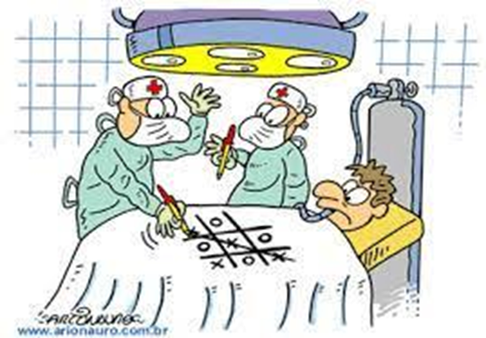
Accidentes en salud
Eventos centinelas
Suceso que puede generar una limitación funcional grave o la muerte de un paciente
Ejemplo:
Cuerpo extraño dejado en procedimiento quirúrgico
Eventos adversos
Suceso inesperado relacionado con la atención sanitaria que puede tener consecuencias negativas y no esta relacionado con las etapas de salud enfermedad
Ejemplo:
error de medicación

